Slide 1
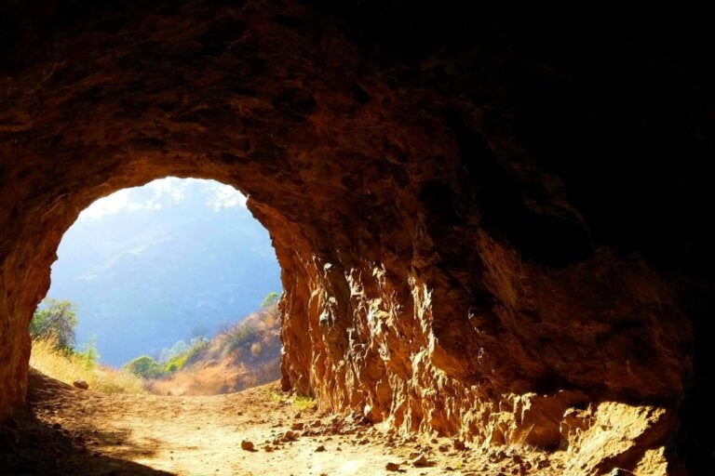
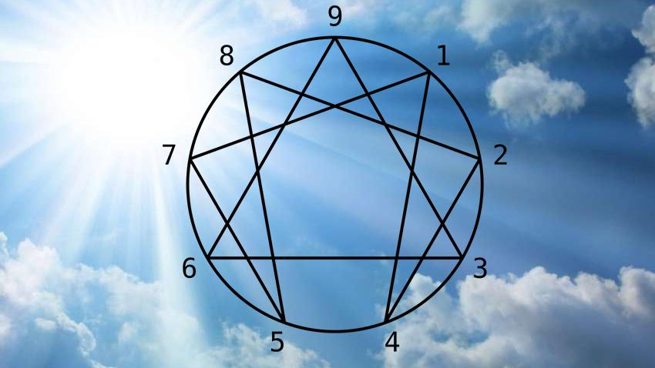
EL CUARTO CAMINO y EL ENEAGRAMA (2ª parte)
Carlos Hernández - Conchi Pérez – Abril 2023

Slide 2
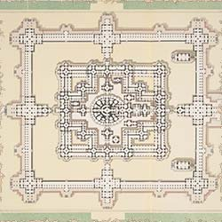
El Cuarto Camino es una doctrina
psicológica, cosmológica y filosófica
basada en la creencia de que el ser humano
necesita de un procedimiento para poder
llegar a la autosuperación.
Introducida en occidente por George Gurdjieff y Peter Demianovich Ouspensky.

Slide 3
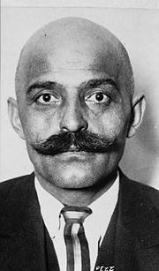
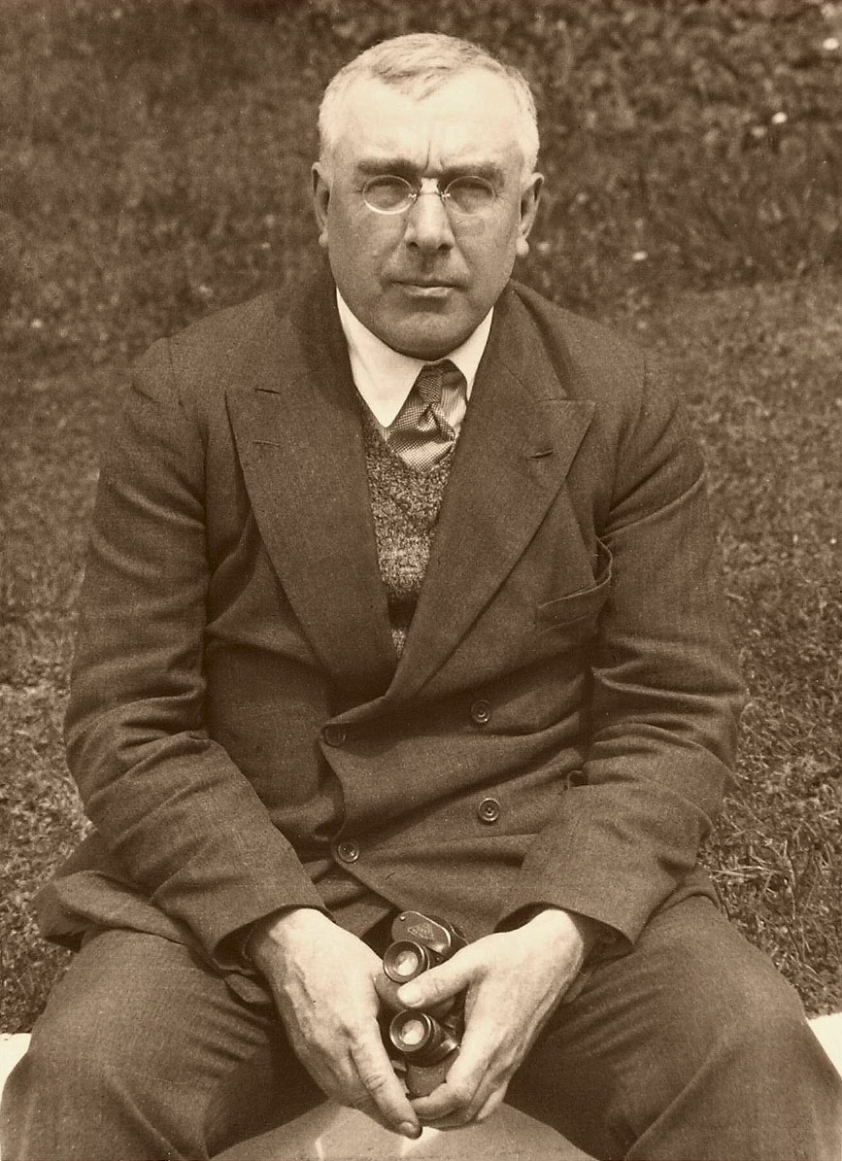
1866-1949
1878-1947

Slide 4
El mito de la Caverna de Platón

Slide 5
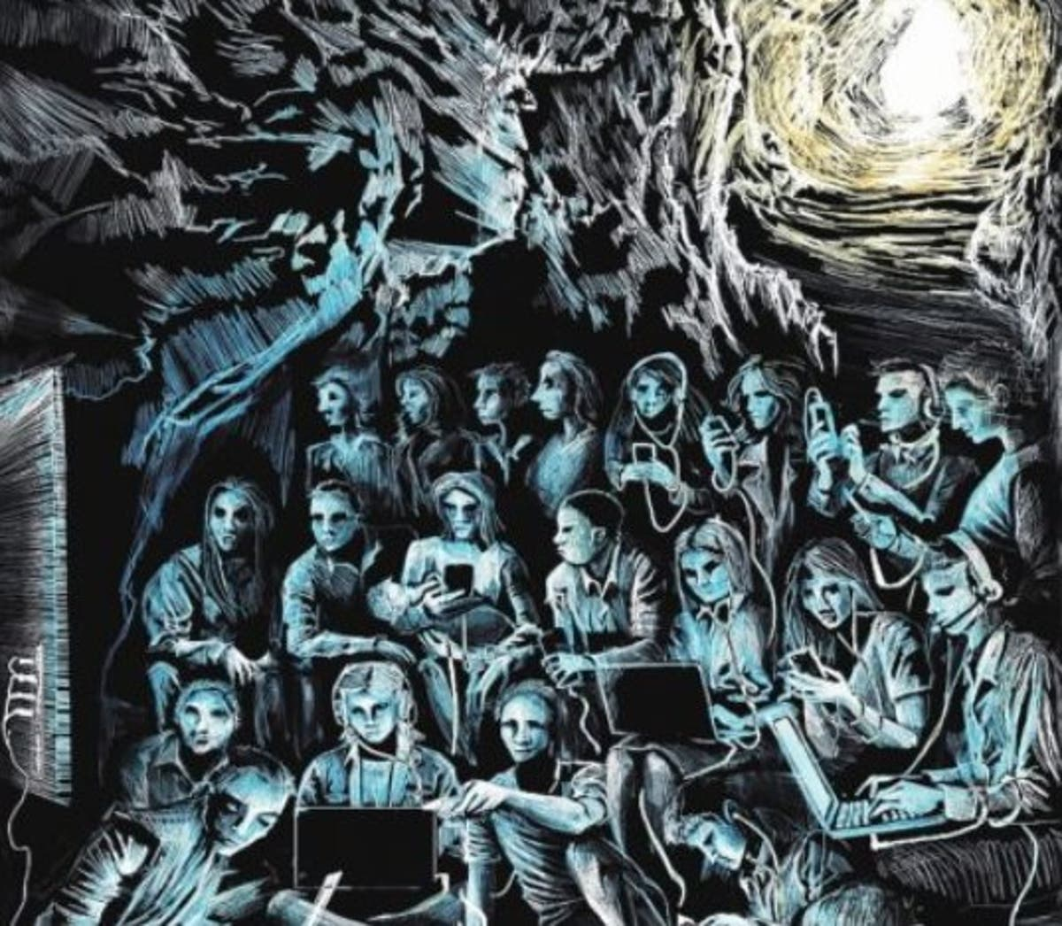
La Caverna del
Siglo XXI

Slide 6
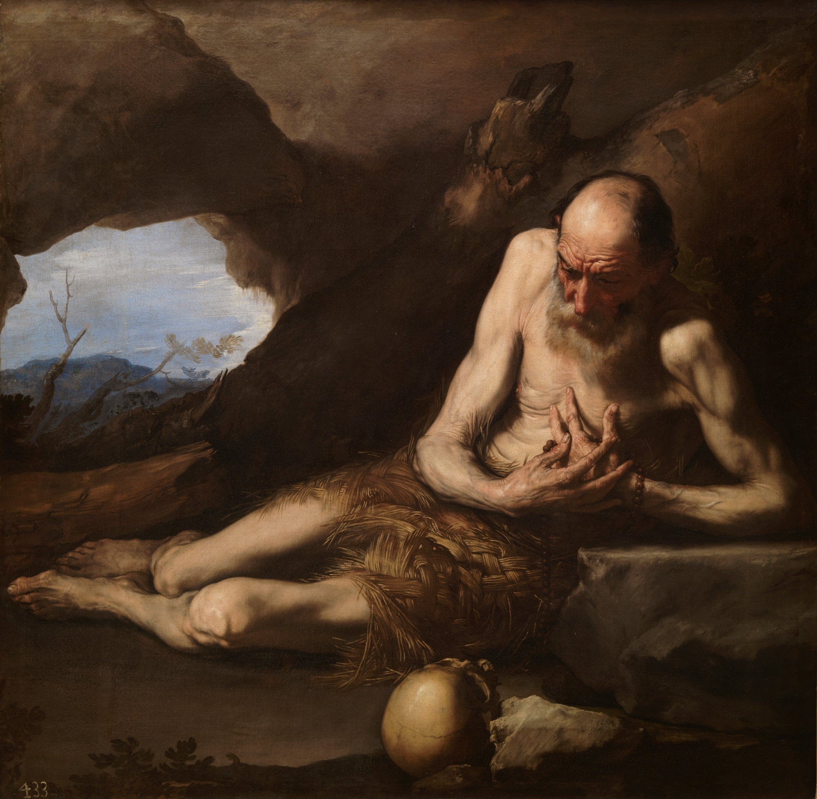
Un día despertamos a la realidad y aquello que era tan importante y por lo que tanto habíamos luchado se convierte de pronto en moneda devaluada.
Tal vez sintamos la imperiosa necesidad de dejar el trabajo y la familia y volar por el espacio eterno que aparece ante nosotros o hacer vida de asceta.

Slide 7
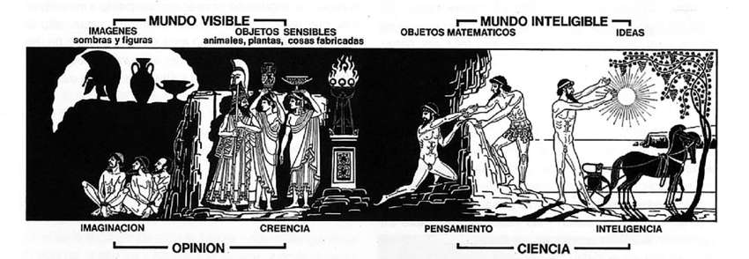
Nos dividiremos en dos:
- el que quiere seguir donde estaba…
- o el revolucionario que quiere romper con todo…

Slide 8
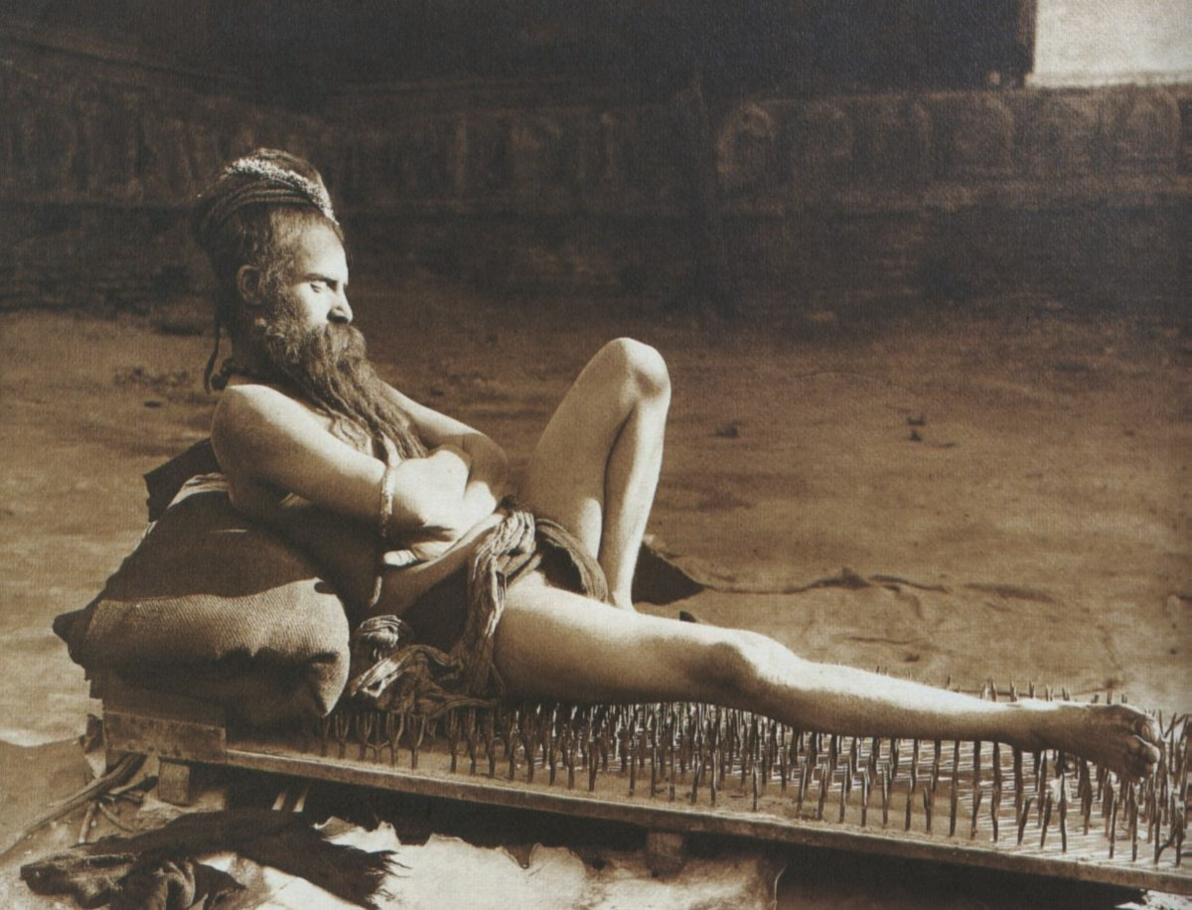
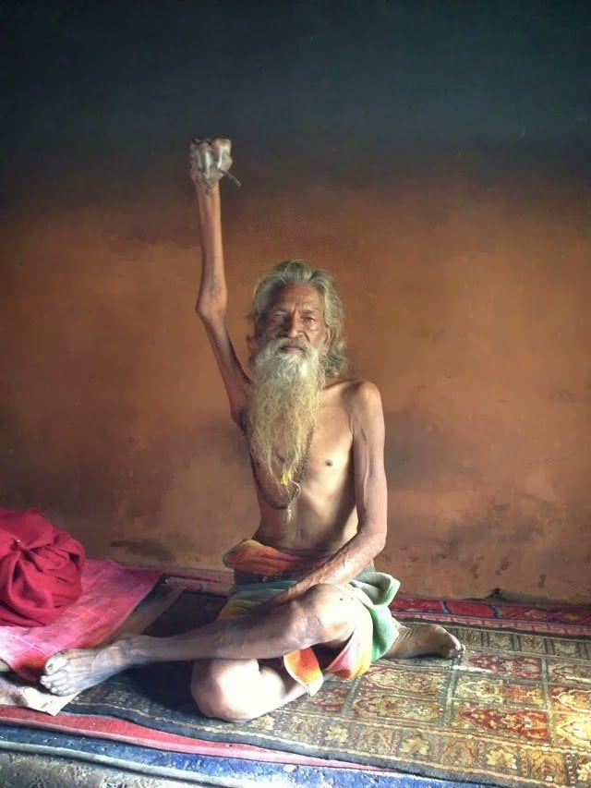
El Primer Camino:
El Faquir aspira a la iluminación a través de la
tortura de su cuerpo.
Cree que en su cuerpo están las debilidades que
le alejan de los estados de iluminación por lo que se
mortifica.
Se esfuerza en desarrollar la voluntad física, el poder
sobre el cuerpo. Lo obtiene mediante terribles sufrimientos, torturando al cuerpo.

Slide 9
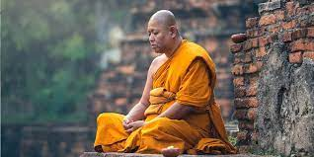
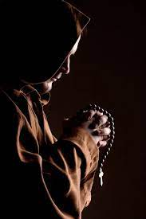
El Segundo Camino:
El Monje busca a través de los sentimientos la
misma iluminación del faquir.
Solo aspira al silencio de una celda donde encontrar a través de la oración la iluminación.
Ha renunciado al mundo y ha vuelto la espalda al sistema.
Ha dicho que no volvía a entrar en la caverna.
Es el camino de la fe, del sentimiento religioso y de
los sacrificios.

Slide 10
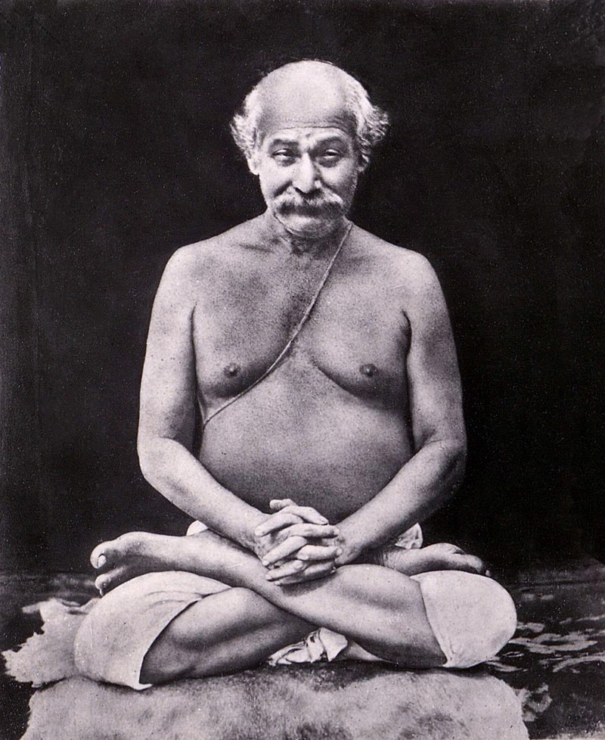
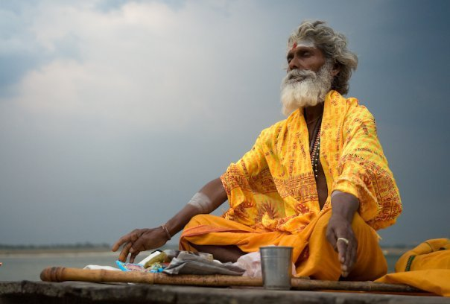
El Tercer Camino:
EL Yogui persigue la misma iluminación a través
de la mente.
Ver con la mente es expandir la conciencia.
Es el camino del conocimiento, el camino del intelecto.
Trabaja para llegar al conocimiento por medio de sus esfuerzos intelectuales.
Lo sabe todo pero no puede hacer nada.

Slide 11
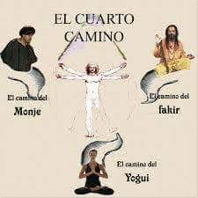
La vida ordinaria de cada uno con sus altibajos…..
Este es el Cuarto Camino.
En el se deben realizar los trabajos
del Faquir, del Monje y del Yogui….
EL CUARTO CAMINO NO ES NINGUNO DE LOS DESCRITOS SINO LOS TRES A LA VEZ.

Slide 12
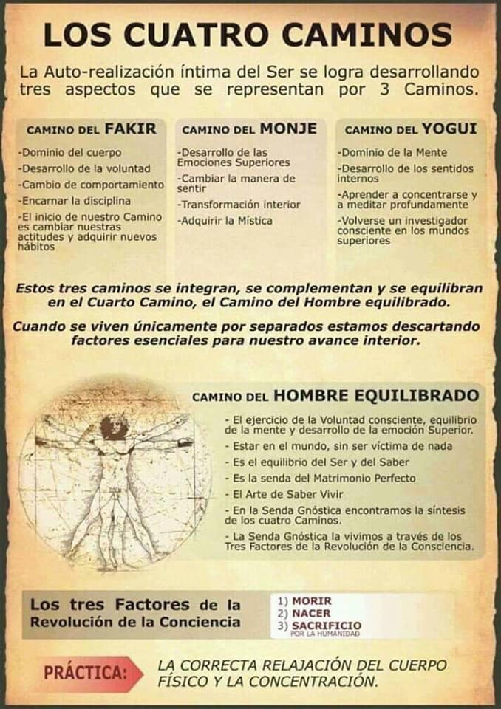
REFLEXIONES
SOBRE
EL CUARTO
CAMINO

Slide 13
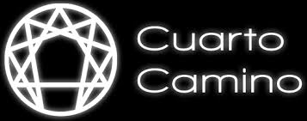
El Cuarto Camino no exige que uno se retire del mundo, no exige que uno abandone todo aquello por lo que se ha vivido hasta el momento.

Slide 14
Este camino, contrariamente al del Faquir, al del Monje y al del Yogui, no tiene una forma definida.
Ante todo, tiene que ser hallado. Es la primera prueba.
Y es difícil, porque el Cuarto Camino es mucho menos conocido que los otros tres caminos tradicionales.

Slide 15
Sin embargo, el comienzo del Cuarto Camino es más fácil que el comienzo de los caminos del faquir, del monje y del yogui.
Es posible seguir el Cuarto Camino y trabajar en él mientras uno
continúa atendiendo sus ocupaciones ordinarias, en las condiciones habituales de la vida, sin cortar las relaciones que uno tiene con la gente, sin abandonar nada.
Este camino no exige el renunciamiento.

Slide 16
Que pasa con el Sistema ?
Ser del montón no es valorado
por el sistema, en cambio los
números unos son tomados
como ejemplos a imitar por el resto.

Slide 17
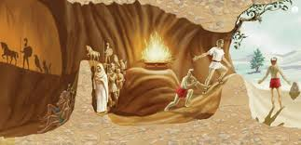
Salimos de la caverna y quedados aturdidos por la luz sin saber que camino tomar.
La luz no debería cegar el ojo de
la conciencia sino alumbrar el camino.
Esa luz señala el retorno a la caverna, la vuelta al mundo a iluminar a los oscurecidos que comparten hogar, trabajo y familia.
ESE ES EL CUARTO CAMINO.

Slide 18
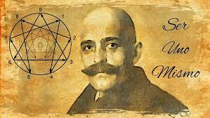
EL TRABAJO
Gurdjieff llama a su método de enseñanza “ el Trabajo” porque requiere un esfuerzo real que se puede hacer de forma invisible e interna. La enseñanza como un Canal entre cielo y tierra. Visi/Inv.
Es un trabajo psicológico interno, que requiere no sólo de conocer las ideas, sino también de aplicarlas y experimentarlas en uno mismo. Tiene el poder de la transformación.

Slide 19
Esta aplicación práctica nos lleva a un cambio personal que nos abre a un nuevo nivel de conocimiento que algunos han llamado “conocimiento a través del Ser”.
Responde al cuestionamiento: Quien o qué soy ?
Y Cual es mi función ?
El uso de la atención y la energía es muy importante
en este proceso.

Slide 20
Todo lo que el trabajo ofrece está basado en la práctica, en ideas verificables.
G: “ No te creas nada de lo que te dicen. Indaga la verdad de lo que se trasmite. VERIFICAR EN UNO MISMO LA VERDAD que se trasmite”.
G.:“Sólo la verdad que uno mismo descubre tiene valor”..
No debe de ser un acto de fe o una creencia, sino que debe haber un esfuerzo, un trabajo de transformación psicológica real. “SOBREESFUERZO”. “Segunda Enseñanza”
El esfuerzo psicológico se realiza a través de la auto-observación. “APRENDER A ESTUDIARNOS A NOSOTROS MISMOS”.

Slide 21
Las Líneas de Trabajo
Hay tres líneas de Trabajo:
1.- Trabajar sobre uno mismo. “El material de trabajo es uno mismo.
2.- Trabajar con otras personas, en grupo. Reuniones presenciales y virtuales. Encuentros, cursos…..Danzas.
G. “El Ser que quiera despertar tiene que buscar otras personas que también quieran despertar a fin de trabajar con ellas”.
3.- Trabajar para el Trabajo por un Bien Común Venidero. Legado.
Consciencia de trabajar en las tres líneas

Slide 22
ALGUNOS ASPECTOS BASICOS DEL TRABAJO
Niveles de consciencia: 4 niveles
Yo Real. Recuerdo de sí: El Ser. Consciencia del Yo Real
Auto-Observación
La Mecanicidad : G.: ”El hombre es una máquina”. “Despertar es Darse cuenta de la mecanicidad completa y absoluta en que vivimos”.
Multiplicidad de yoes: El Ser humano tiene multiplicidad de yoes
Atención dividida: Presencia-Consciencia. De la periferia al centro

Slide 24
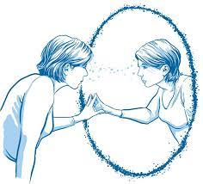
La auto-observación:
La práctica de la auto-observación es el ejercicio fundamental en el Trabajo.
No puedes conocerte a ti mismo sin observar.
El auto-conocimiento en el sentido del Trabajo es esencial para el desarrollo.
Para la auto-observación hay que aprender la atención dividida, creando una posición estratégica interior para poder observar por un lado tus acciones en la vida y por otro las motivaciones y sentimientos subyacentes.
Separación entre lo observado y el observador.

Slide 25
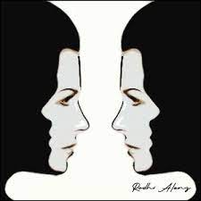
La auto-observación:
- Sin desear cambiar lo observado. FOTOS
- Sin juicio, de forma desapasionada.
- Manteniendo la sensación global en un cuerpo relajado.
- Con implacable honestidad. Sin tratar de dulcificar ni justificar lo observado.

Slide 26
PRÁCTICAS : “El tiempo del Trabajo es el tiempo de la Vida”
Tarea semanal/mensual está diseñada para apoyar el Trabajo, ayudar a permanecer consciente en la vida diaria, a la vez que para observar la fuerza que tiene la mecanicidad en ti como “impedimento” al estado de Recuerdo de Sí.
Ejercicio preparatorio o “Sitting”. La preparación para el día-Trabajo. Sensación G cuerpo.
Stop-despertador que te recuerda el deber de recordarte a ti mismo, la necesidad de ser consciente de ti mismo a cada instante, y observación de los aspectos psicológicos.
Observación de aspectos psicológicos. Comprende ejercicios psicológicos en los que se observa una característica particular de identificación en ti mismo, generalmente en las llamadas “energías negativas”.
Al final del día: Consciencia para descansar con una frase. “ Yo Soy”, “Yo existo”.
Todos los ejercicios requieren dividir la atención y permanecer anclados en la sensación física.

Slide 27
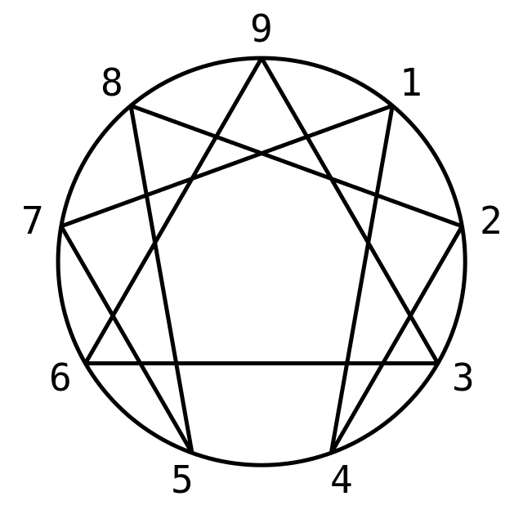
EL ENEAGRAMA
El término eneagrama proviene de los términos griegos "ennea" (nueve) y "grammos" (grafía)

Slide 28
El eneagrama del cuarto camino es una figura publicada en 1949 en el libro de Oupensky: ¨Fragmento de una enseñanza desconocida¨.
Se trata de una parte integral del llamado cuarto camino, sistema esotérico asociado con G. Gurdjieff.

Slide 29
El eneagrama de la personalidad es un sistema de clasificación basado en nueve arquetipos, cada uno representa un mapa de características y patrones de pensamiento, sentimiento y comportamiento específicos.
Es un viaje de auto-conocimiento.

Slide 30
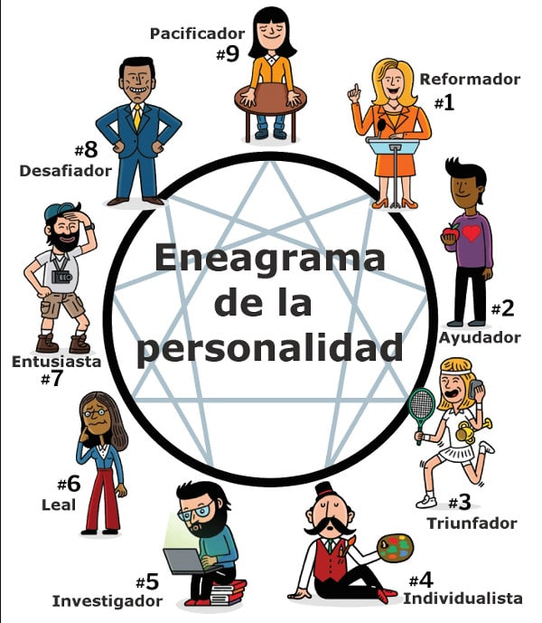

Slide 31
1 | EL REFORMADOR | EL CUMPLIDOR | EL PERFECCIONISTA
2 | EL AYUDADOR | EL AMABLE | EL COLABORADOR
3 | EL TRIUNFADOR | EL COMPETIDOR | EL PRODUCTOR
4 | EL INDIVIDUALISTA | EL SENSIBLE | EL ARTISTA
5 | EL INVESTIGADOR | EL ESTUDIOSO | EL SABIO
6 | EL LEAL | EL COMPROMETIDO | EL SOLUCIONADOR
7 | EL ENTUSIASTA | EL SOCIABLE | EL VISIONARIO
8 | EL DESAFIADOR | EL DEPREDADOR | EL CABECILLA
9 | EL PACIFICADOR | EL MEDIADOR | EL CONCILIADOR

Slide 32
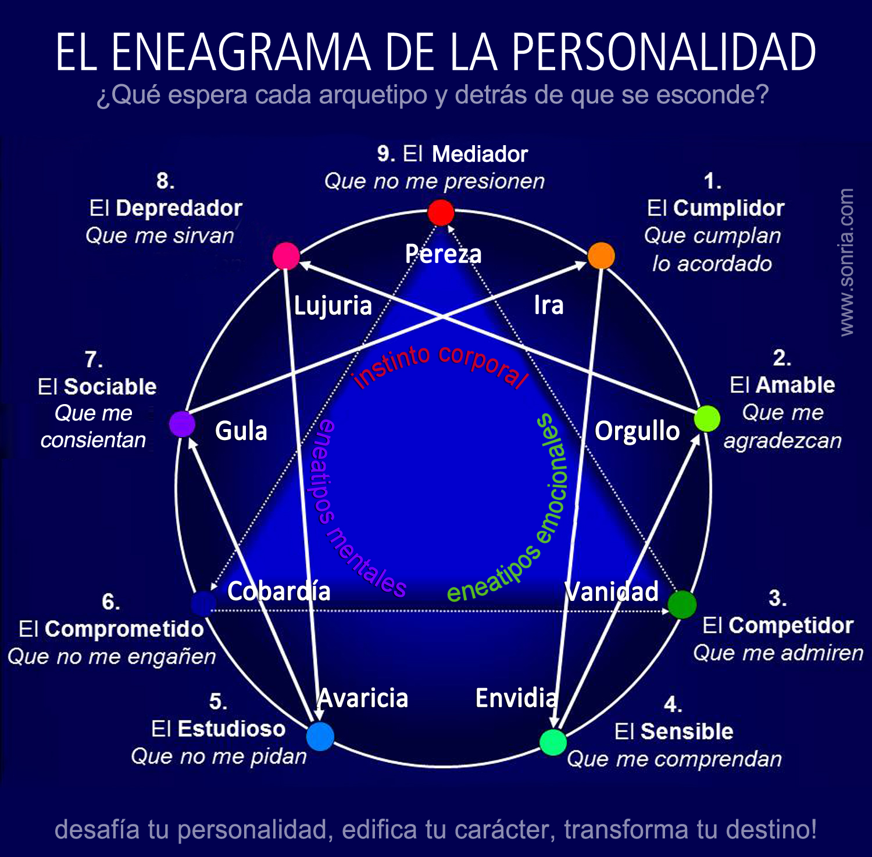

Slide 33
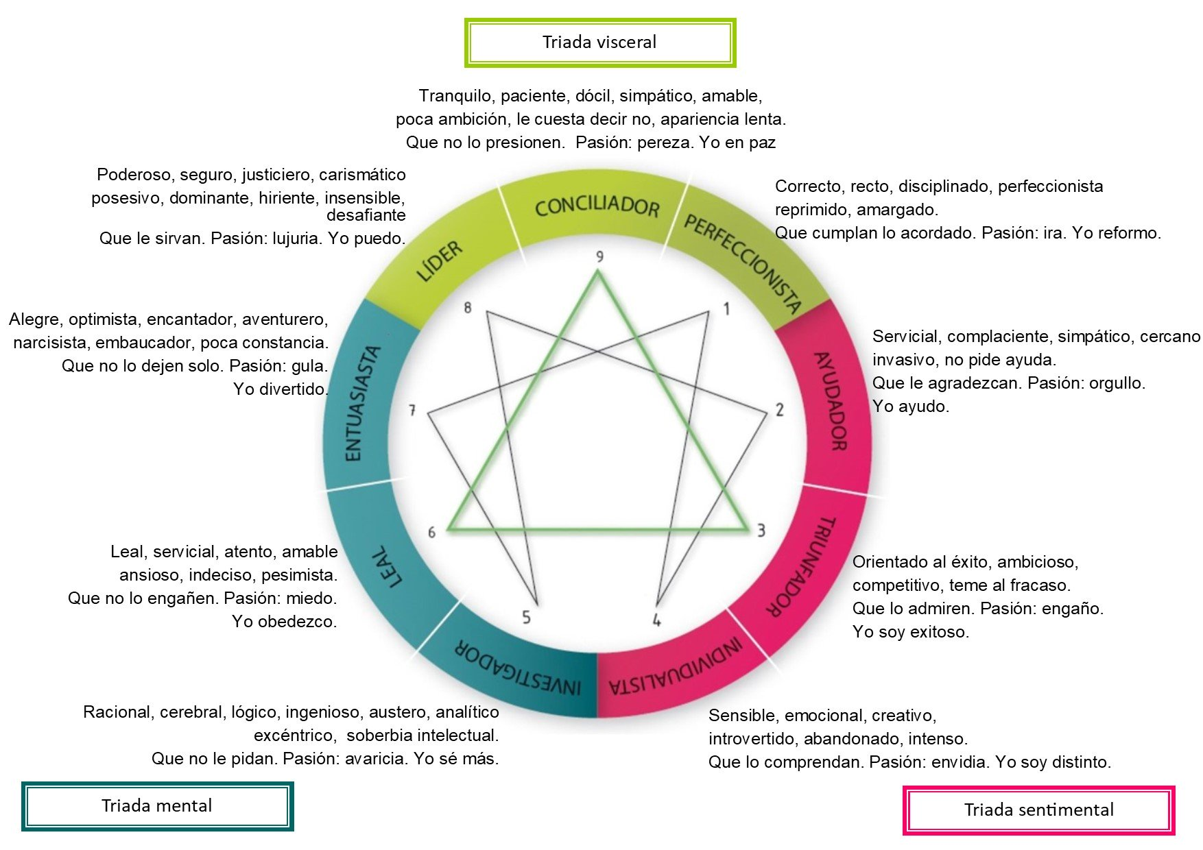

Slide 34
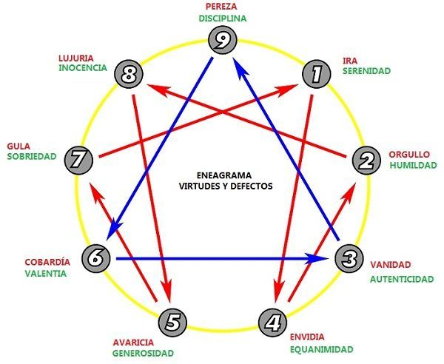

Slide 35
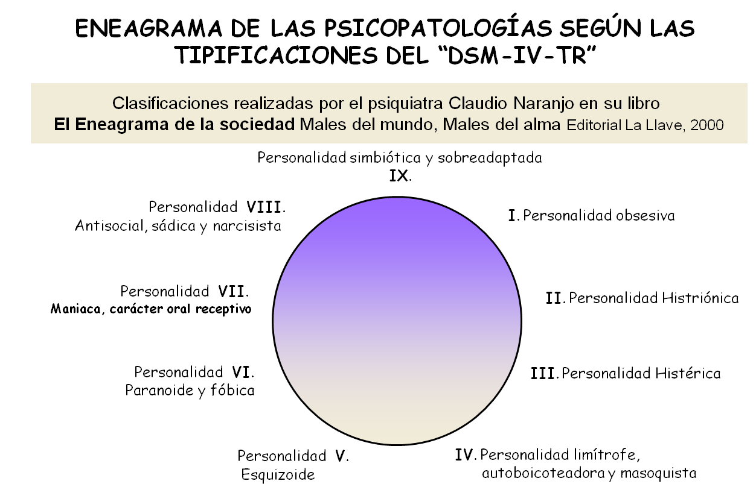
(Clasificación Trastornos)

Slide 36
UNO: EL PERFECCIONISTA. También llamado: EL MODELO, EL REFORMADOR, EL PURISTA, EL JUEZ
Manera de ver el MUNDO: Hay una manera correcta de hacer las cosas, dejad que os la enseñe.
Lado bueno: Visionario, con principios, comprometido, estable, serio, meticuloso, disciplinado, objetivo, con escrúpulos, noble.
Lado malo: Farisaico, despiadado, duro de corazón, arrogante, propenso a la indignación, rígido, dado a juzgar a los demás y a sí mismo, incapaz de perdonar.
Modo de liderar : Con el reglamento en la mano, cumplir las pautas de calidad, por la Gestión de la Calidad Total.
Credo: Cero defectos.
Apela a : El deber, la ética, los procedimientos operativos normales, la Regla de Oro, el
Derecho Canónico.

Slide 37
DOS: EL COLABORADOR. También llamado: EL ÁNGEL CUSTODIO, EL PODER Oculto TRAS EL TRONO,
Manera de ver el mundo : Yo apoyo a los demás y los potencio. No se las arreglarían sin mí.
Lado bueno: Colaboradores, generosos, que hacen que los demás den lo mejor de sí mismos; asiduos, amistosos, francos, llenos de entusiasmo y de alabanzas a los demás; amables, decididos, comprometidos, auxiliadores.
Lado malo: Aduladores, seductores; manipuladores que actúan entre bastidores, cubriendo las necesidades de los demás con fines interesados; mártires; camaleones que cambian para agradar a los demás.
Modo de liderar: Animando y apreciando a las personas; dirigen a los demás a base de alentarlos con entusiasmo; la gloria de los demás se refleja en ellos.
Credo: No necesitan.
Apela a : Las relaciones personales; su deseo de ayudar; su manera de entender a la gente y sus dotes para el trato personal; su influencia; lo indispensables que son; sus redes personales poderosas.

Slide 38
TRES: EL PRODUCTOR También llamado: EL CUMPLIDOR, EL MOTIVADOR, EL DIRECTIVO, EL VENDEDOR, EL REALIZADOR
Manera de ver el mundo: es una competición que yo puedo mundo ganar si trabajo de firme y si parezco un triunfador.
Lado bueno: Incentivado, responsable, orientado a las metas, consigue las cosas; constante, organizado, entusiasta.
Lado malo: Adicto al trabajo, manipulador, astuto y despiadado.
Modo de liderar: La meritocracia orientada a las tareas, autocrático a veces; animan a los demás para conducirlos hasta el éxito.
Credo: Simplemente, hazlo.
Apela a: La cuenta de resultados, la eficiencia, la eficacia, la imagen, la victoria, hay que superar a la competencia, la carrera profesional o sus intereses propios.

Slide 39
CUATRO: EL ARTISTA También llamado: EL ROMÁNTICO, EL ENTENDIDO, EL AUTOR, EL INDIVIDUALISTA, EL CREADOR
Manera de ver el mundo : Mi trabajo es conmovedor y auténtico; tiene profundidad, gracia, y estilo, pero falta algo. Ojalá fueran diferentes las cosas...
Lado bueno : Sensible, estético, refinado, intrépido, audaz, llega al fondo de la cuestión, profundo.
Lado malo : Depresivo, cerrado en sí mismo, resentido, envidioso, melancólico, rencoroso, arrogante; es imposible agradarle.
Modo de liderar : Creadores atrevidos e intuitivos; divas y artistas intransigentes.
Credo :«La belleza es la verdad, la verdad es la belleza. Esto es lo único que sabéis en el mundo, y es lo único que os hace falta saber.» (Keats.)
Apela a : Su creatividad y su autoexpresión, sus niveles elitistas y su aportación singular, su habilidad emotiva, su profundidad y su fuerza.

Slide 40
CINCO: EL SABIO También llamado: EL PENSADOR, EL Gurú, EL SABIO, EL ARTÍFICE DE IDEAS, ELOBSERVADOR, EL FILÓSOFO
Manera de ver el mundo: Soy el dueño de mi mundo privado, construido por un compromiso superior con el conocimiento especial.
Lado bueno: Sabios, perceptivos, analíticos, respetuosos, reflexivos, sensibles, amables; dueños de la información; motivados; objetivos, apasionados en su fuero interno por ideas y por conceptos.
Lado malo: Fríos; intelectuales arrogantes y sabihondos; solitarios mezquinos e inasequibles; pedantes y condescendientes.
Modo de liderar: rey filósofo;
Credo: Cogito ergo sum. (Pienso, luego existo.)
Apela a : La inteligencia, el método científico, las teorías, los modelos mentales, la competitividad intelectual.

Slide 41
SEIS: EL SOLUCIONADOR. También llamado: EL ESCÉPTICO FIEL, EL ABOGADO DEL DIABLO, EL VERDADERO CREYENTE.
Manera de ver el mundo: es peligroso; la verdad está oculta, las apariencias son sospechosas; necesito aliados de confianza.
Lado bueno: leales, sinceros, calurosos, serviciales, imaginativos, divertidos, comprometidos, discretos, pragmáticos, sacrificados, forjadores de coaliciones, apoyan al resto del equipo, justicieros.
Lado malo: El perseguidor perseguido; paranoico, desconfiado, acusador, agresivo, matón pendenciero y cobarde; o inmovilizado por el miedo, por las dudas, por las preocupaciones; reyes de la negatividad.
Modo de liderar: toma medidas defensivas contra el enemigo: la competencia, el jefe, los subordinados, el gobierno; reacciona ante las provocaciones verdaderas e imaginadas; consolida su bando; protege a la camarilla o a los subordinados.
Credo: Siempre preparados.
Apela : La preparación para la batalla o para sobrevivir; a la causa noble; al análisis racional; a la asunción de riesgos calculados

Slide 42
SIETE: EL VISIONARIO También llamado: EL IMAGINADOR, EL PLANIFICADOR, EL OPTIMISTA
Manera de ver el mundo: «Explorar nuevos mundos extraños... llegar valerosamente donde no había llegado nadie.» El mundo está lleno de posibilidades, de conceptos y de experiencias emocionantes. Mi misión consiste en explorarlos.
Lado bueno : Innovador, optimista, entusiasta, divertido, ingenioso, inspirador, planificaciones de gran visión, impulsivos.
Lado malo : Irresponsables, poco profundos, promiscuos intelectualmente; con poca capacidad de atención y con poca constancia, demasiado estimulados.
Modo de liderar : Animadores de ideas; hablar con todo el mundo, de contar cuentos y de establecer contactos personales.
Credo : Vamos a arriesgarnos
Apela a : Lo lúdico, el impacto, la aventura, la novedad, el idealismo

Slide 43
OCHO: EL CABECILLA También llamado: ALFA, JEFE, LÍDER, MANDAMÁS, POTENTADO, EL AMO, El. CAMPEÓN.
Manera de ver el mundo: Yo soy fuerte. Yo mando. Vengo a los débiles y desenmascaro a los que abusan del poder, a los simuladores y a los necios.
Lado bueno: activo y responsable; soberano ,de confianza y cargado de energía;
Lado malo: Estrepitoso, exagerado, pendenciero, disipado, mandón, poco sutil, temerario; grandilocuente, poco sensible, vengativo.
Modo de liderar: Dictatorial, patriarcal; brusco, pendenciero ejercen el poder con dureza a veces.
Credo: La verdad y la justicia; a mi manera o a la calle.
Apela a : Su poder y su influencia; a la justicia, a su deseo de ayudar a los desvalidos; a su afición a entrar en combate inmediatamente.

Slide 44
NUEVE: EL MEDIADOR También llamado: EL NATURAL, EL PACIFICADOR, EL NEGOCIADOR
Manera de ver el mundo: Todo saldrá bien si nos mantenemos en calma, conectados y amistosos.
Lado bueno: Simpático, accesible, poco afectado, firme, fiable, humilde, caluroso.
Lado malo: Demasiado acomodaticio, apático, perezoso, resistente al cambio, indeciso, aferrado a los hábitos, perdido en el espacio, terco.
Modo de liderar: Colegiado, participativo, teniendo en cuenta a todos, reaccionando ante todos, compartiendo los méritos; y (a veces) pasivo agresivo y terco.
Credo: Deja las cosas en paz. No fuerces lo que no se puede forzar.
Apela a: La paz, la armonía, la unidad, el espíritu de equipo, la justicia, el desinterés, lo inevitable, la alternativa que causa menos trastornos.

Slide 45
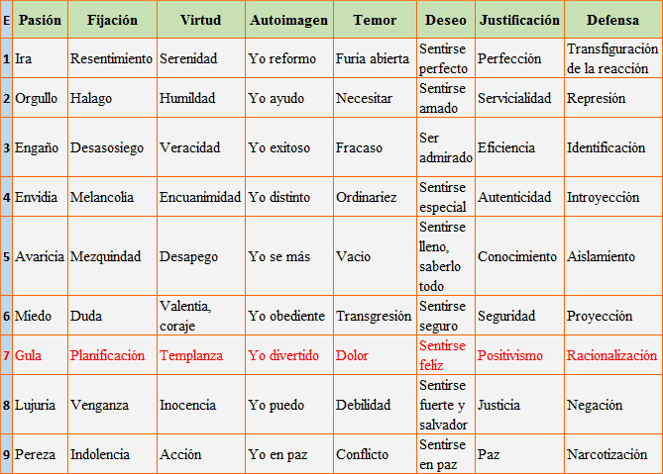

Slide 46
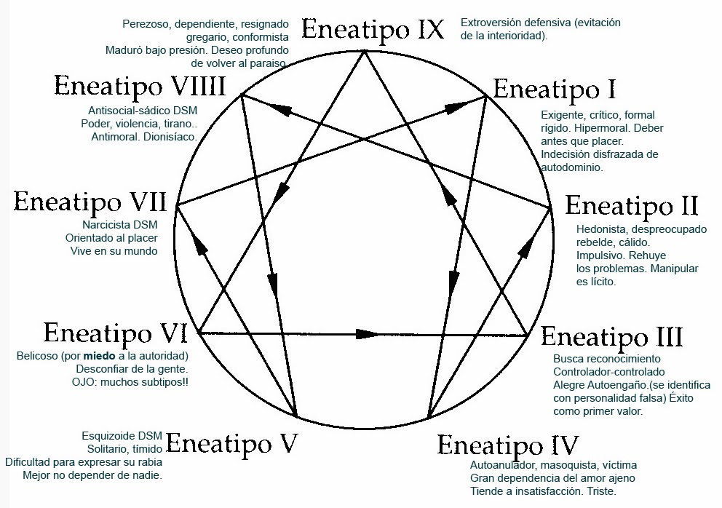

Slide 47
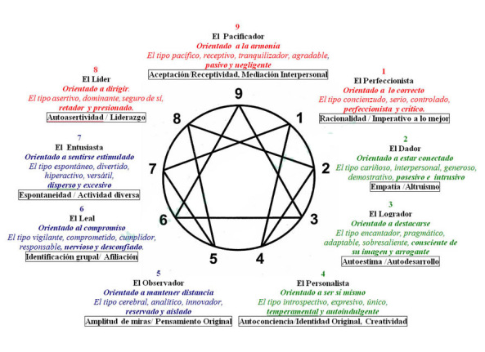

Slide 48
